Slide 1
Министерство образования Республики Мордовия
ПОРТФОЛИО
Шкаркиной Елены Яковлевны,
ВОСПИТАТЕЛЯ
СТРУКТУРНОГО ПОДРАЗДЕЛЕНИЯ
«ДЕТСКИЙ САД №11 КОМБИНИРОВАННОГО ВИДА»
МУНИЦИПАЛЬНОГО БЮДЖЕТНОГО ДОШКОЛЬНОГО ОБРАЗОВАТЕЛЬНОГО УЧРЕЖДЕНИЯ «ДЕТСКИЙ САД «РАДУГА» КОМБИНИРОВАННОГО ВИДА»
РУЗАЕВСКОГО МУНИЦИПАЛЬНОГО РАЙОНА

Slide 2
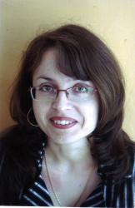
СВЕДЕНИЯ ОБ АТТЕСТУЕМОМ
Шкаркина Елена Яковлевна
ДАТА РОЖДЕНИЯ - 09.09.1982 г.
ПЕДАГОГИЧЕСКИЙ СТАЖ -20лет
В ЗАНИМАЕМОЙ ДОЛЖНОСТИ -19лет
ОБРАЗОВАНИЕ
2002 - 2007 гг., ГОУ высшего профессионального образования "Мордовский государственный педагогический институт им. М.Е. Евсевьева". Квалификация по диплому: Организатор-методист дошкольного образования и педагог-психолог. Специальность "Педагогика и методика дошкольного образования" с дополнительной специальностью "Педагогика и психология".
Номер и дата выдачи диплома: ВСГ № 0606230, 30.01.2007 г.
АТТЕСТАЦИЯ: соответствие занимаемой должности (Протокол №1 от 30.08.2018 г.)

Slide 3
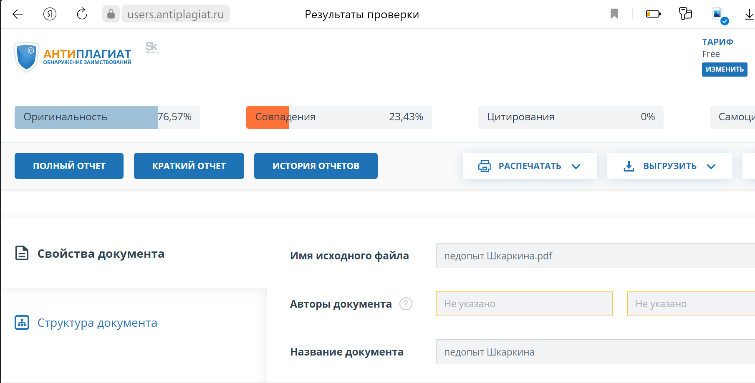
Педагогический опыт по теме
«Значение дидактической игры в развитии детей младшего дошкольного возраста»
представлен на сайте https://ds11ruz.schoolrm.ru/sveden/employees/19256/257510/

Slide 4
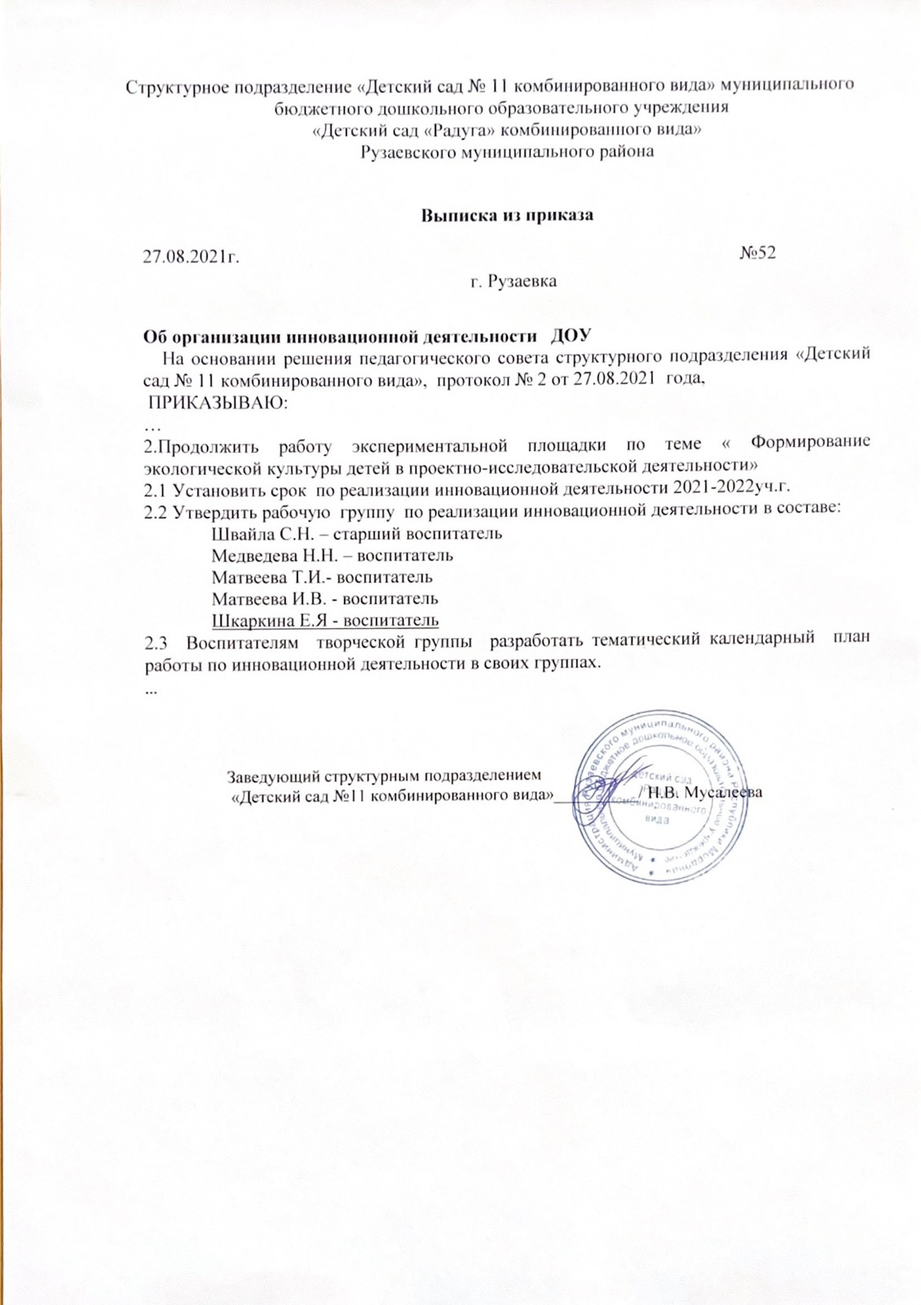
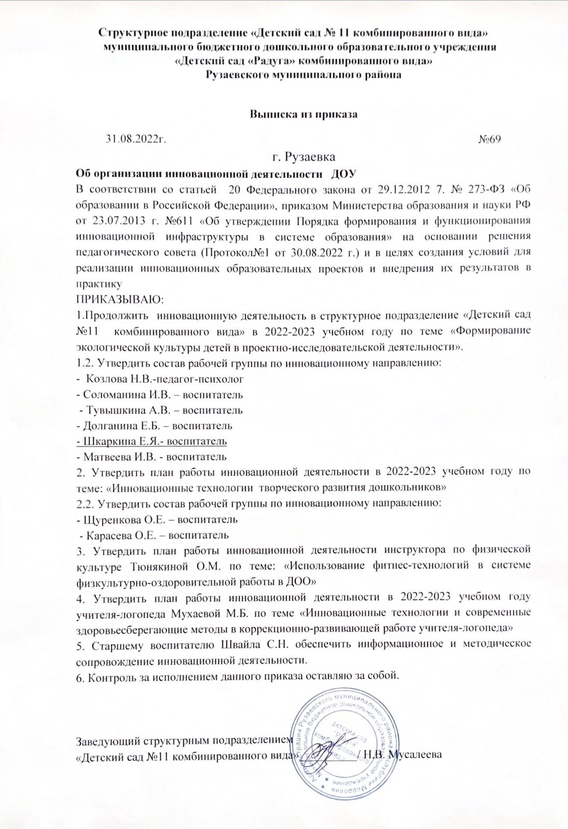
Участие в инновационной (экспериментальной деятельности)

Slide 5
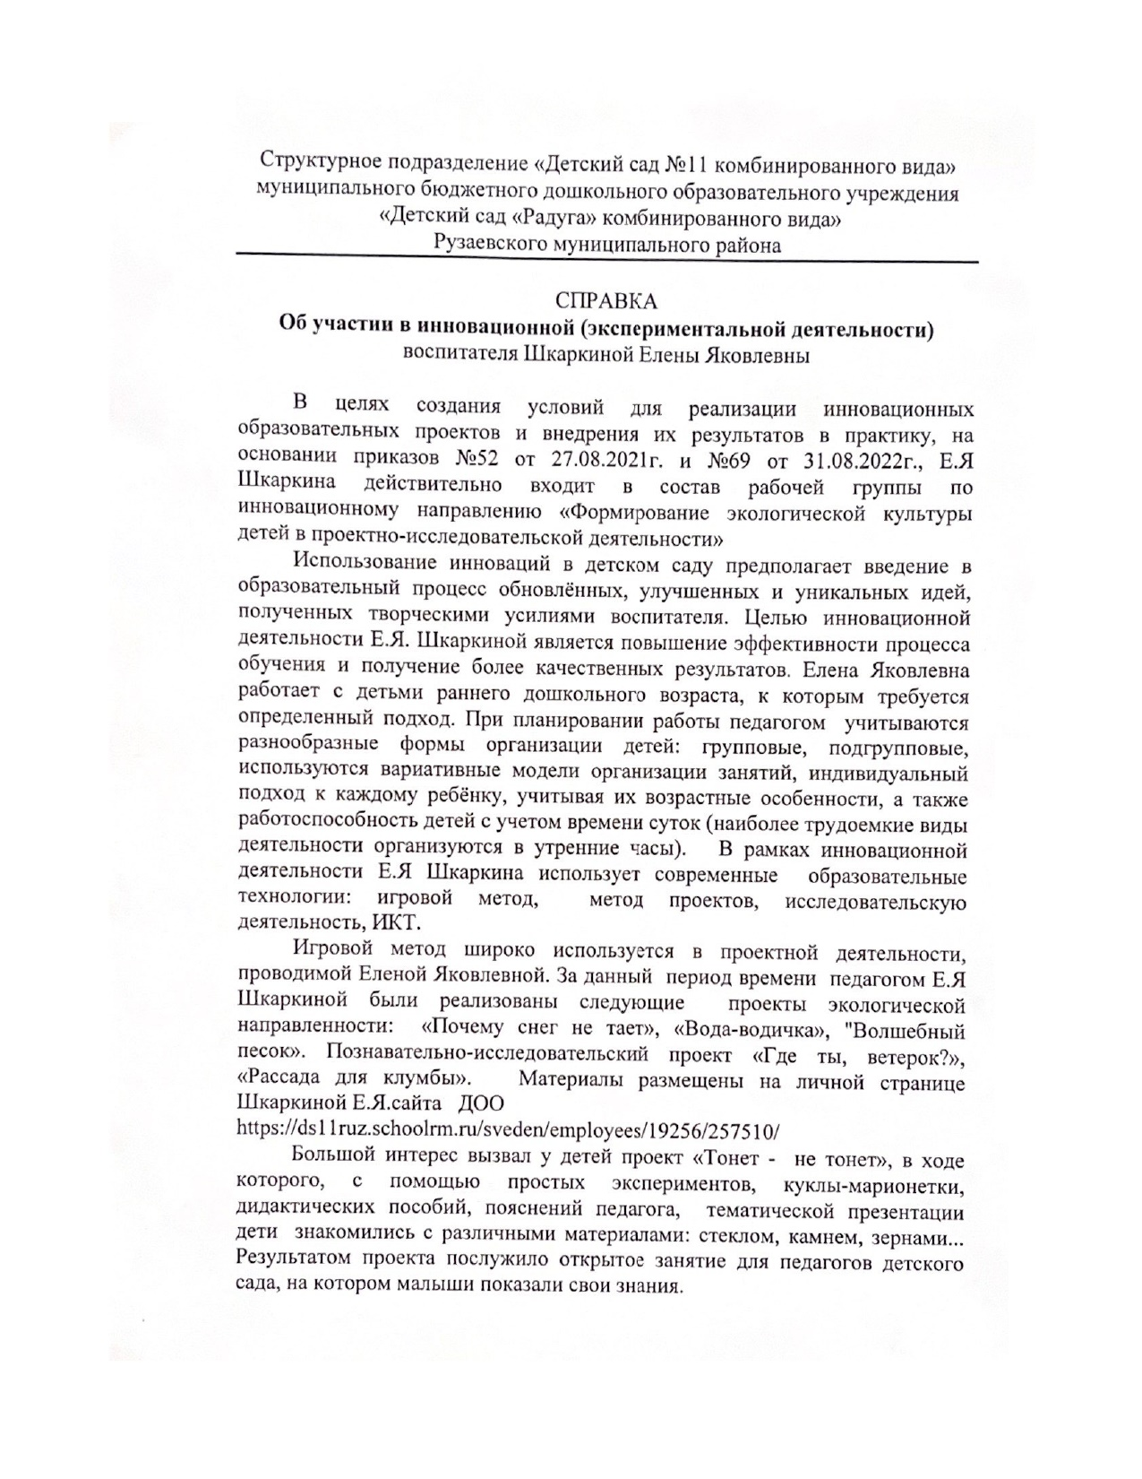
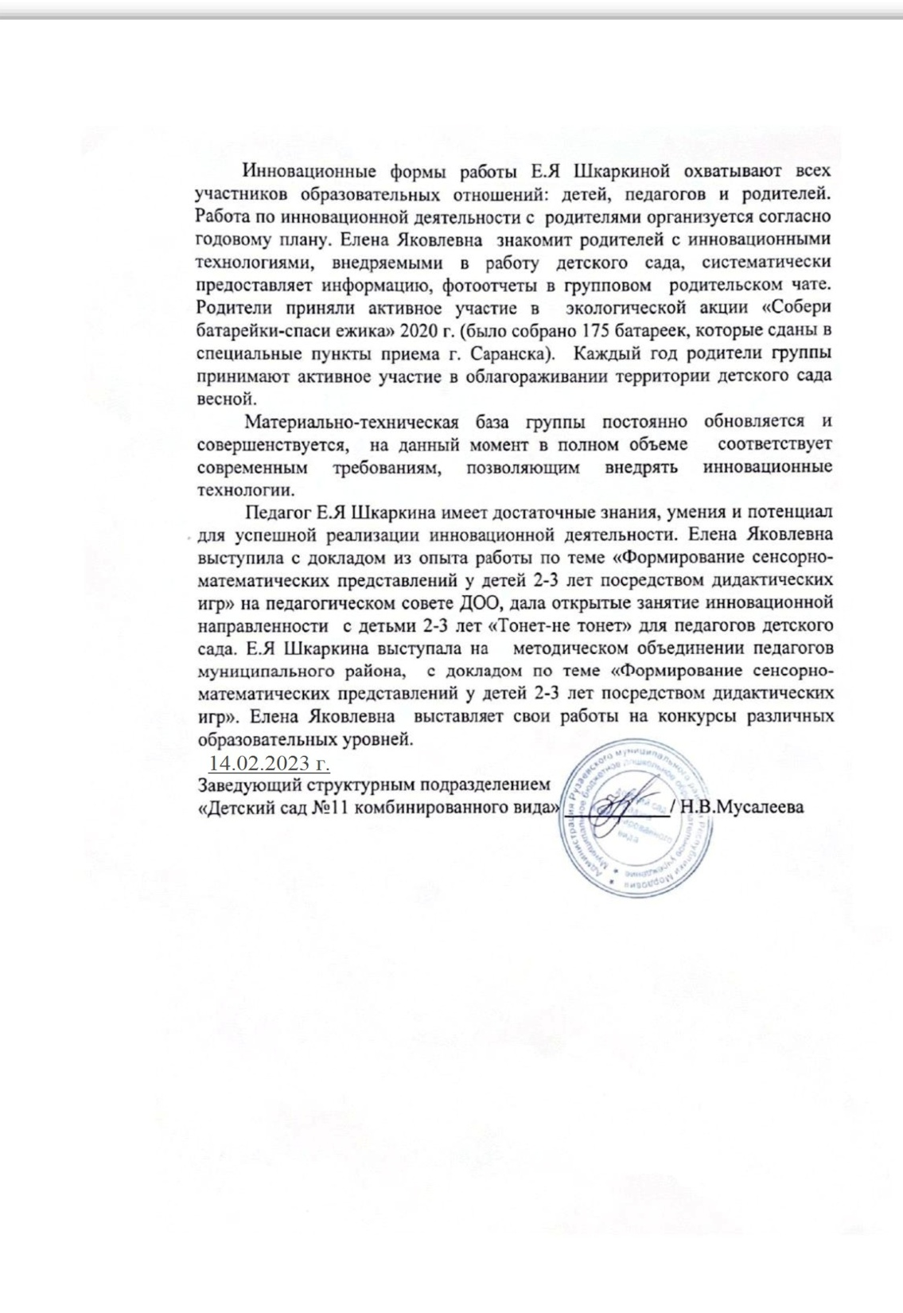

Slide 6
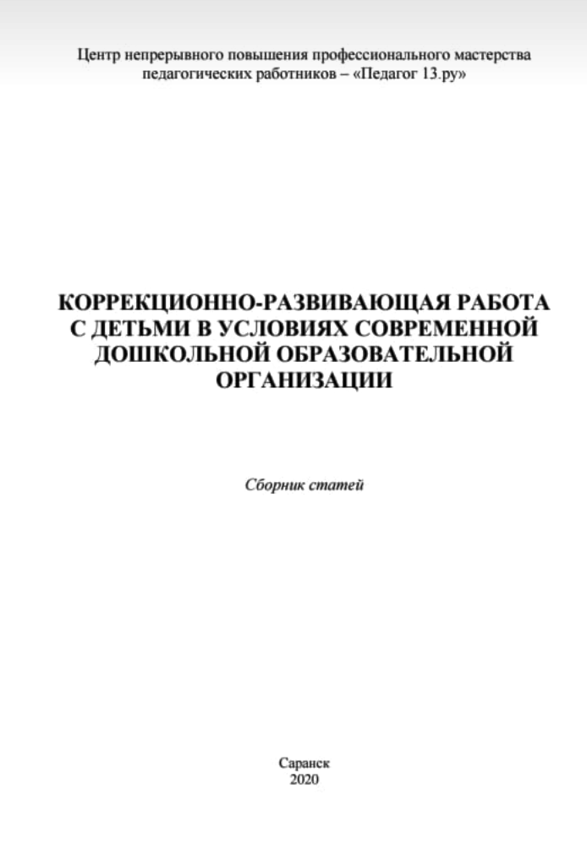
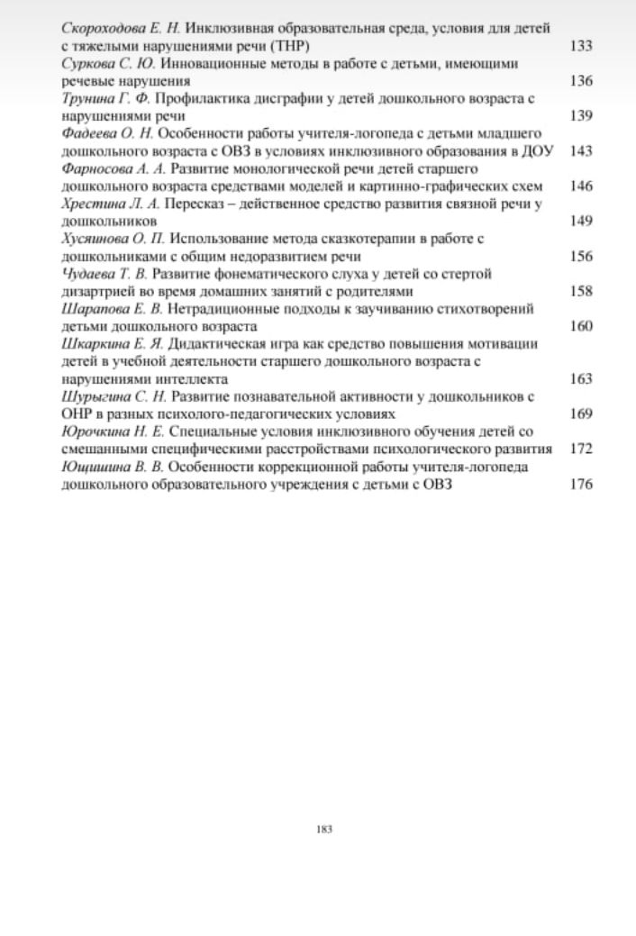
Наличие публикаций
Республиканский уровень-1 Всероссийский уровень - 1

Slide 8
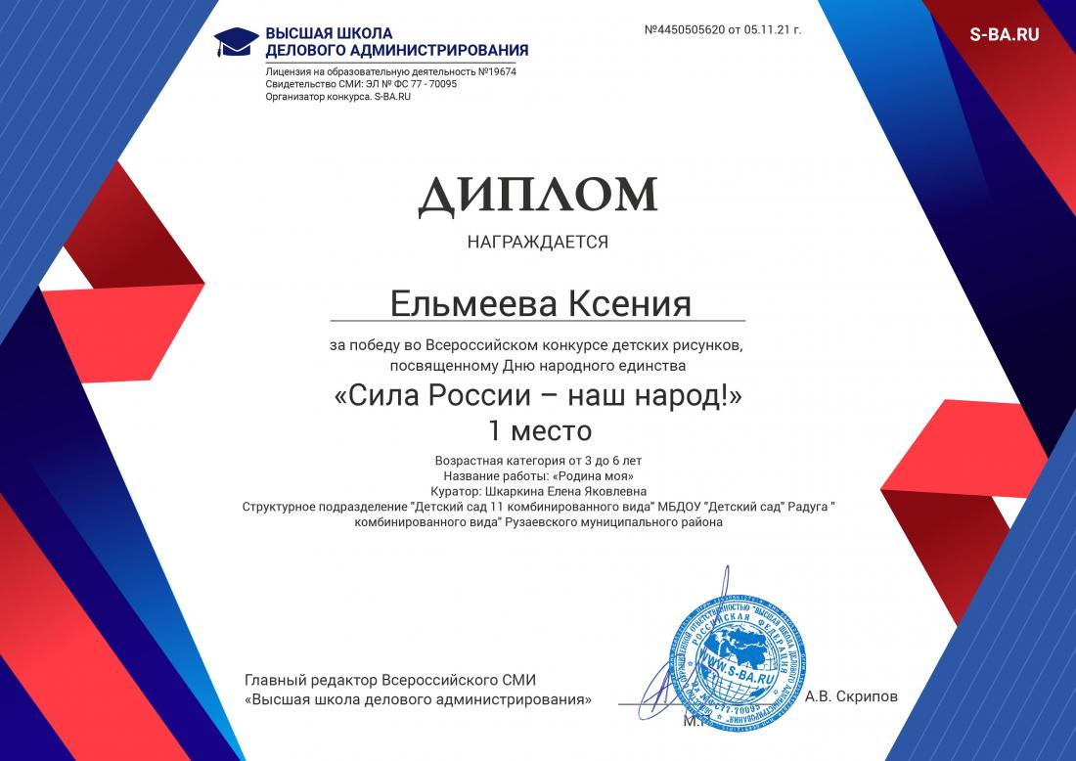
Результаты участия воспитанников
Победы и призовые места в заочных/дистанционных мероприятиях в сети Интернет
ВСЕРОССИЙСКИЙ УРОВЕНЬ – 3
МЕЖДУНАРОДНЫЙ УРОВЕНЬ -1

Slide 10
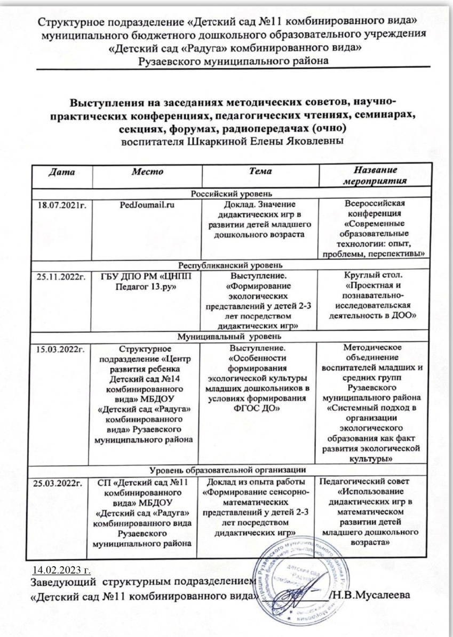
Выступления на заседаниях методических советов, научно-практических конференциях, педагогических чтениях, семинарах, секциях, форумах, радиопередачах (очно)

Slide 11
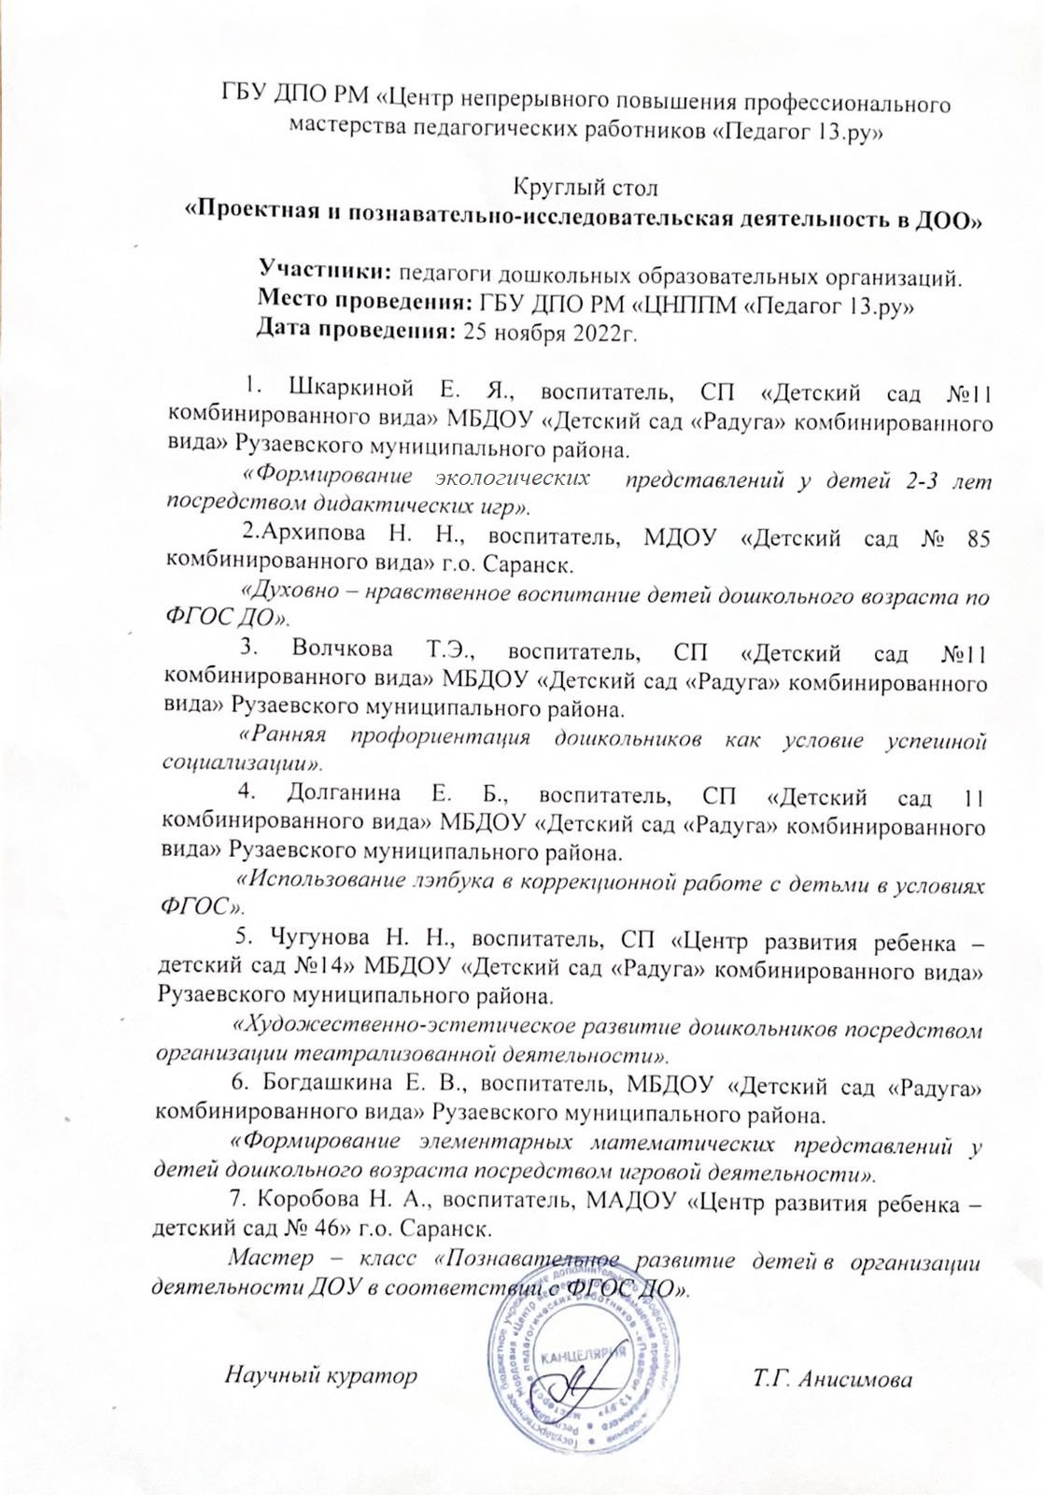
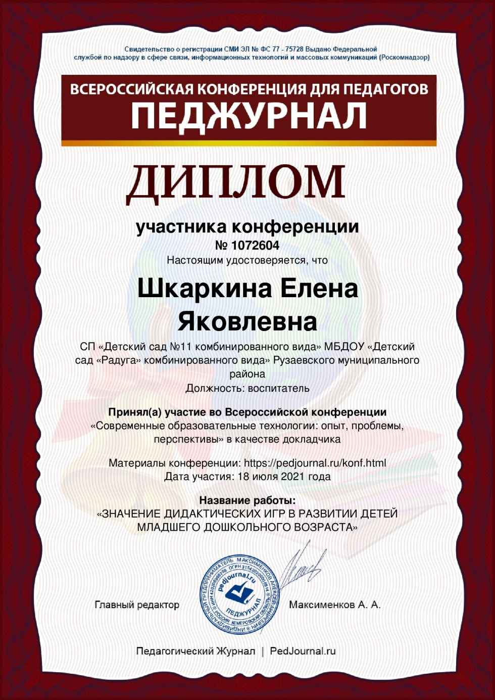

Slide 12
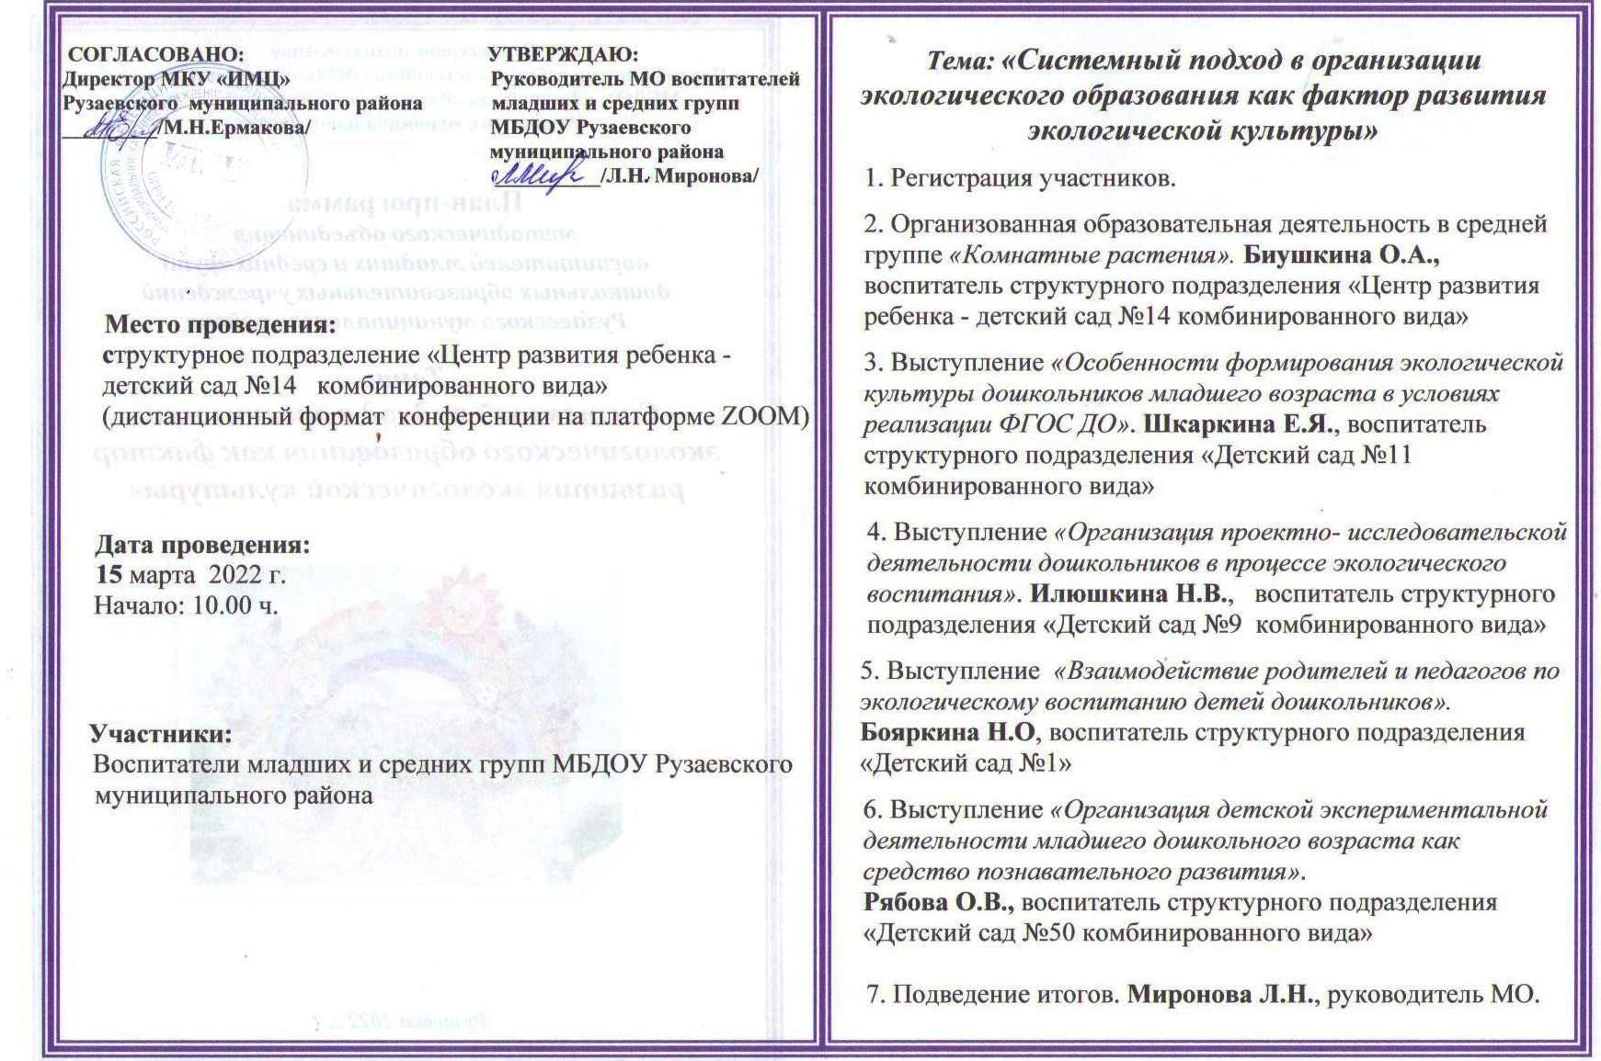

Slide 13
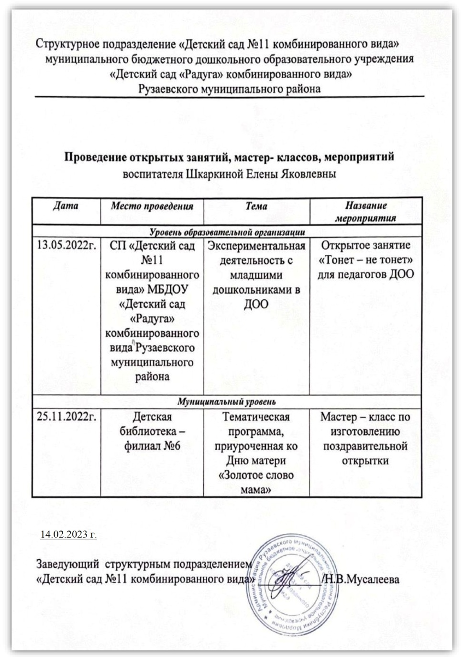
Проведение открытых занятий, мастер-классов, мероприятий

Slide 14
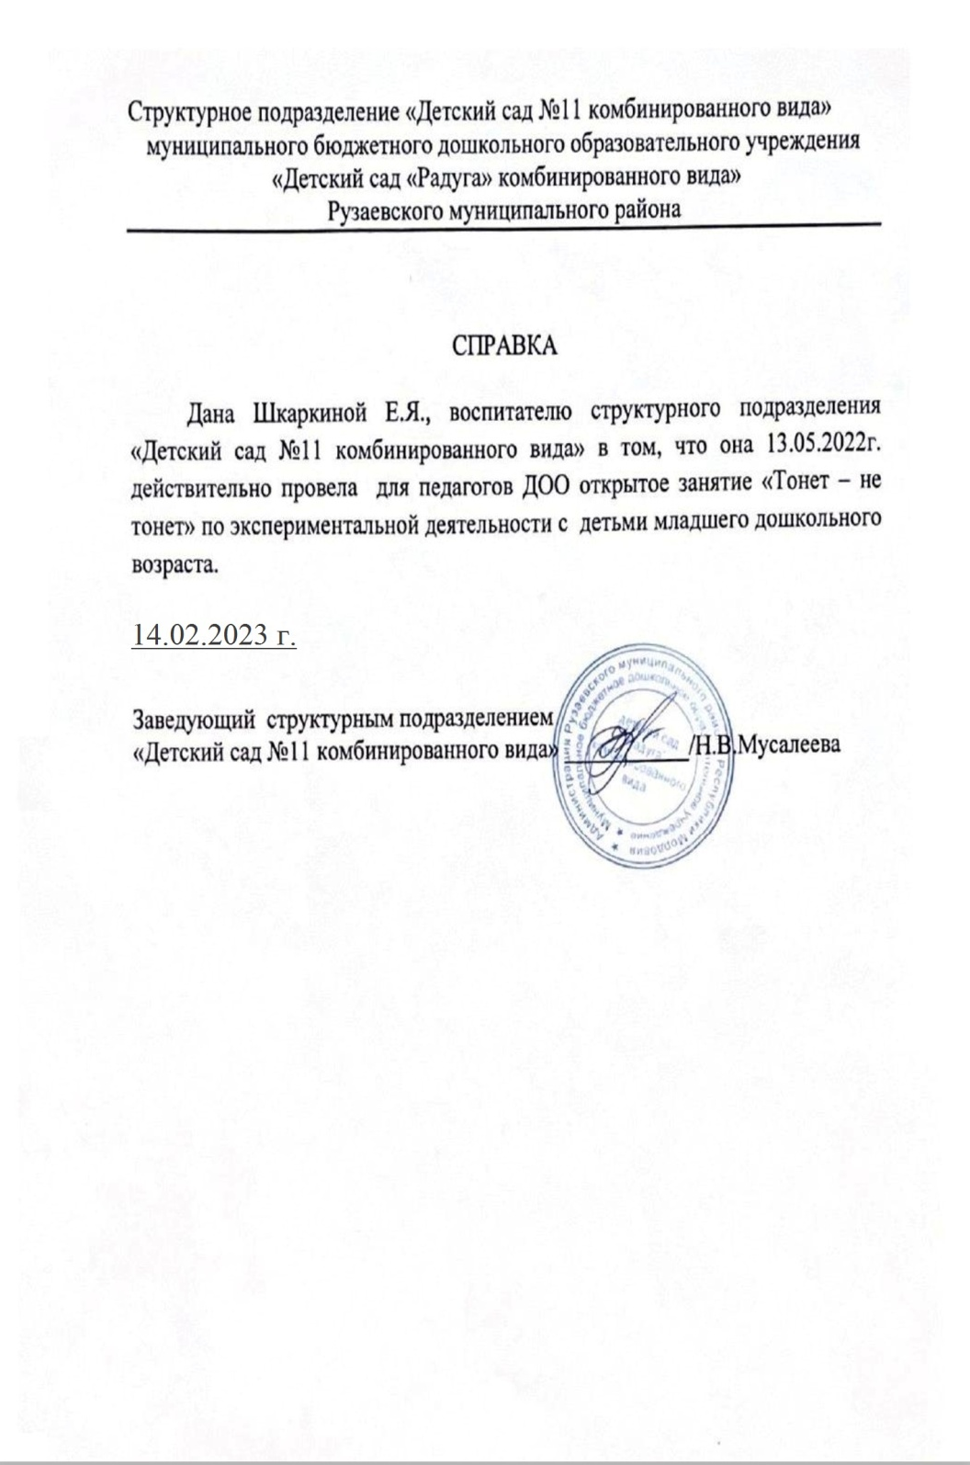
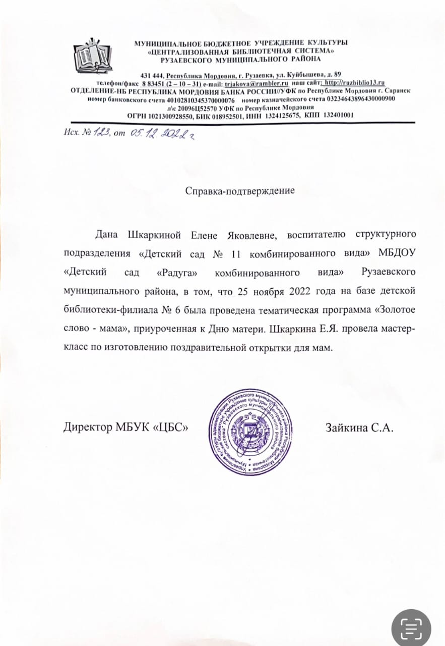

Slide 15
Экспертная деятельность

Slide 16
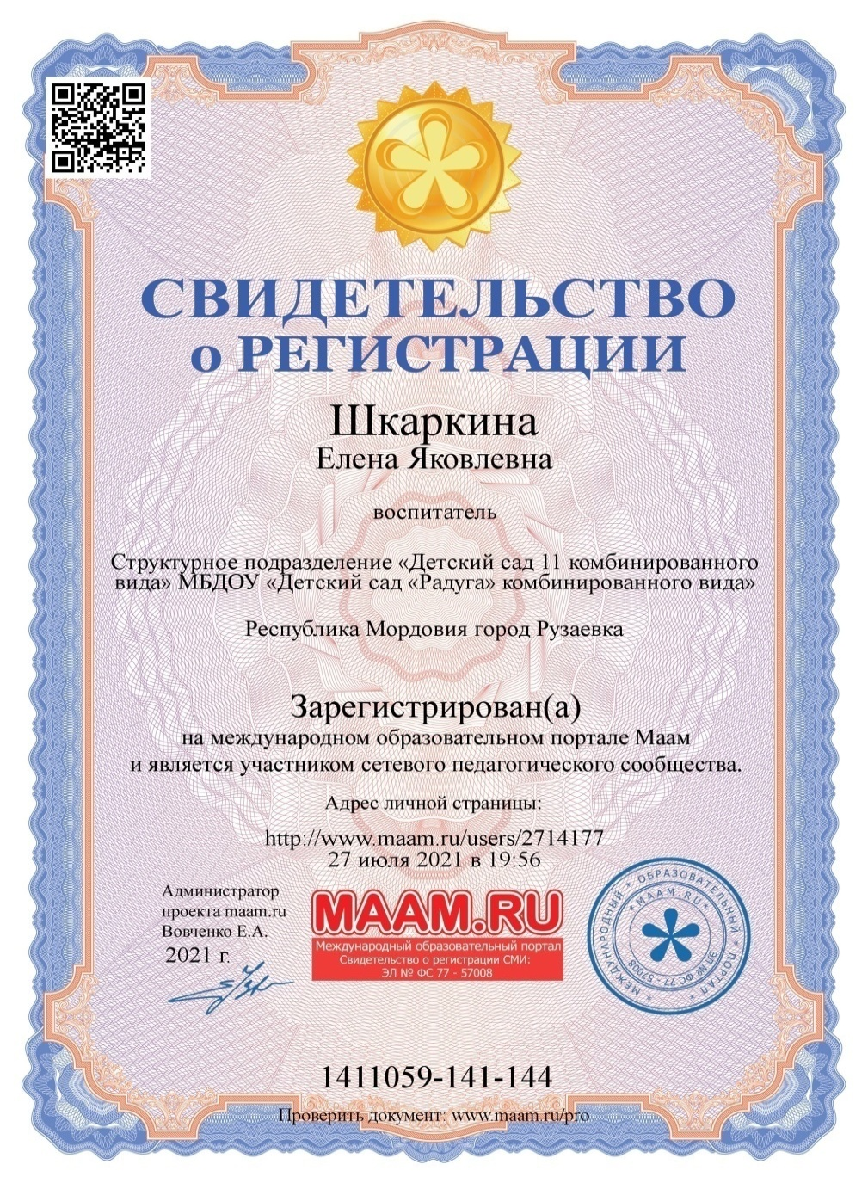
Общественно-педагогическая активность педагога

Slide 17
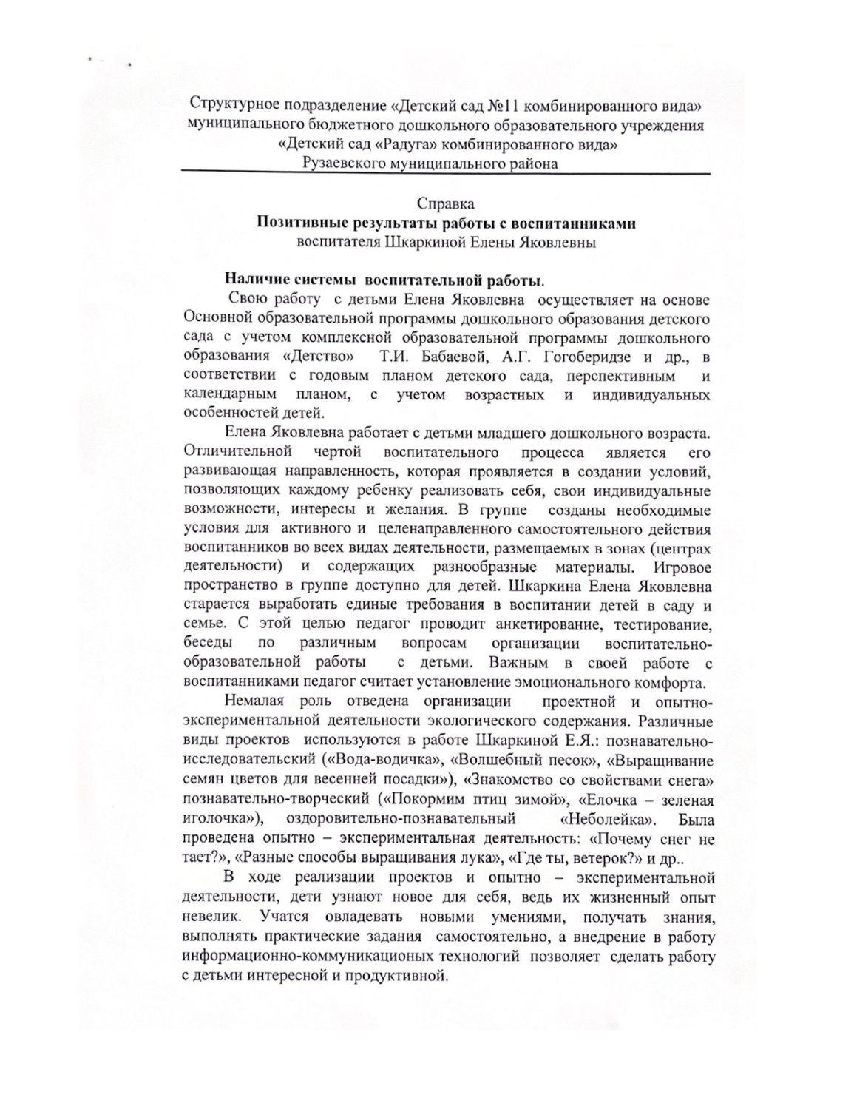
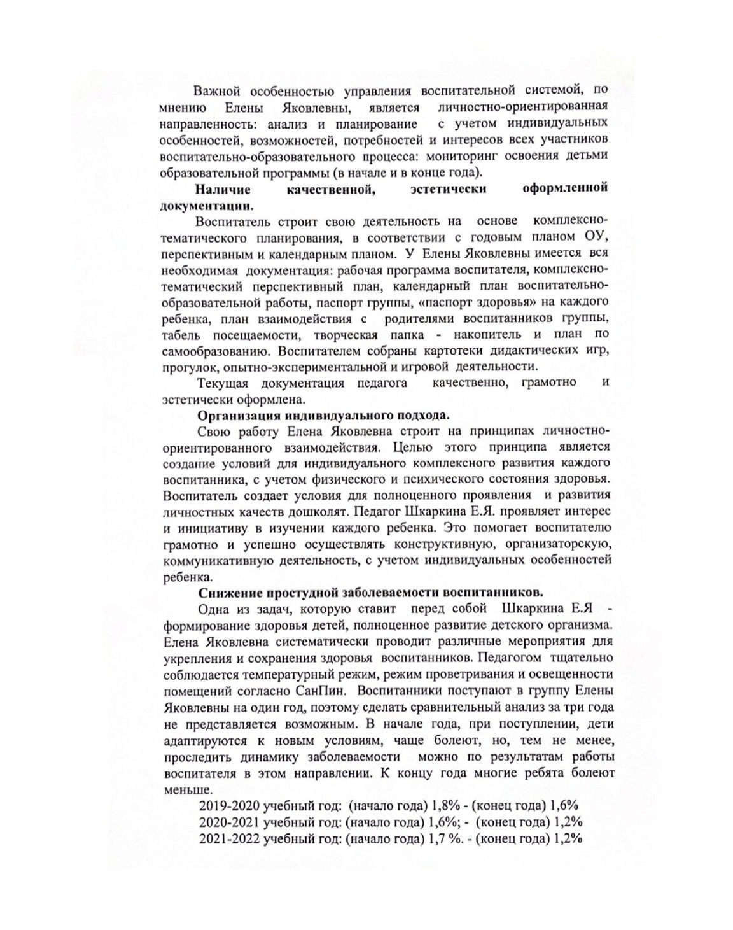
Позитивные результаты работы с воспитанниками

Slide 18
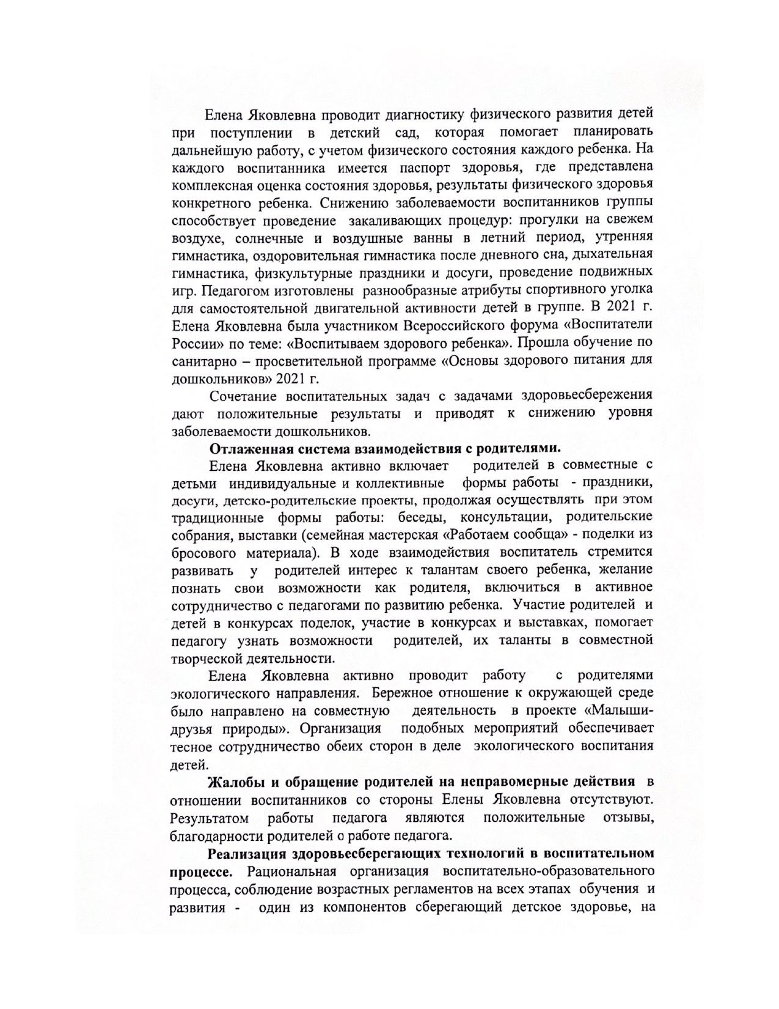
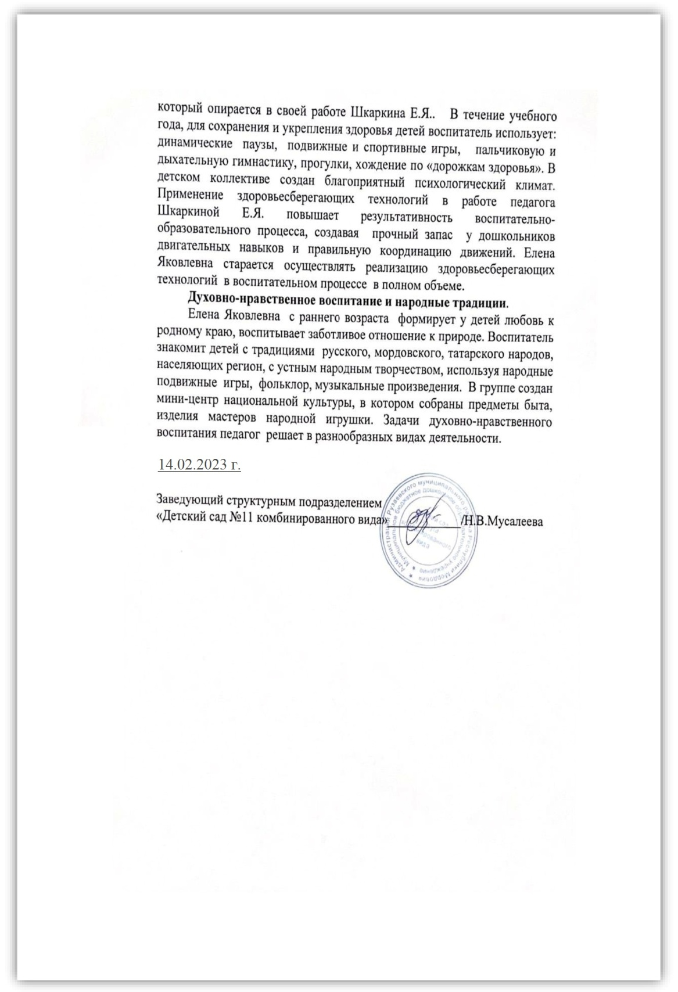

Slide 19
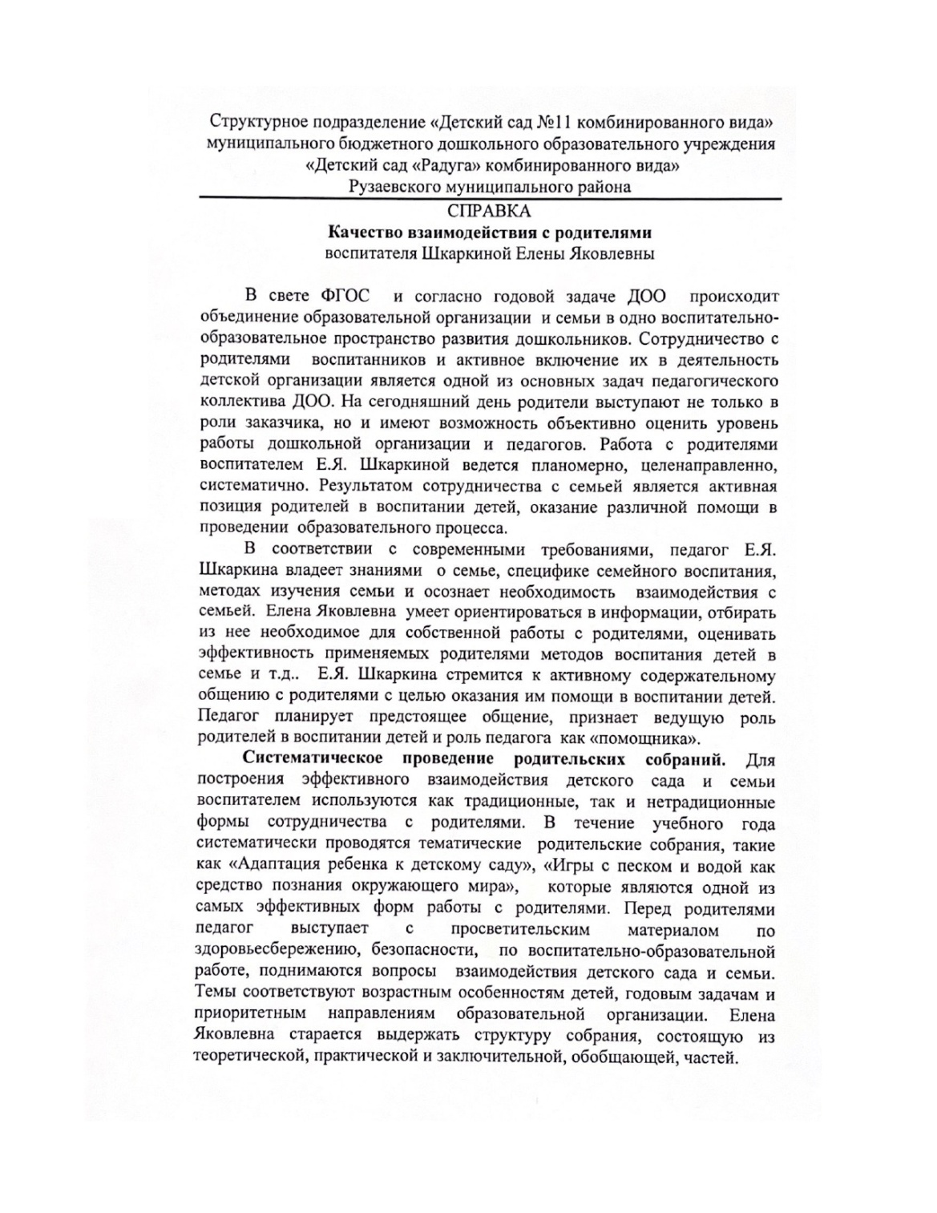
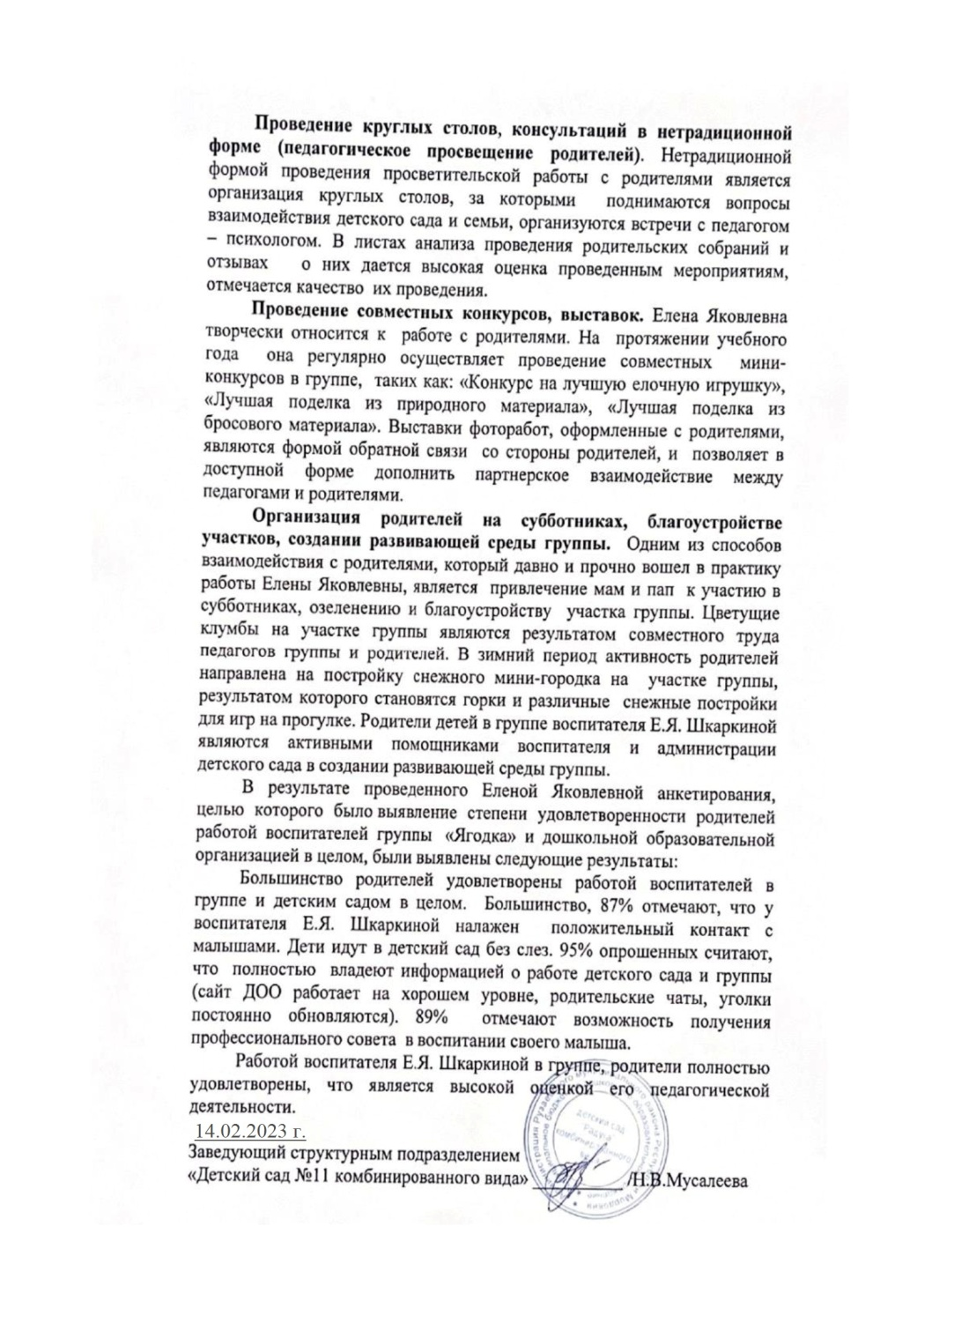
Качество взаимодействия с родителями

Slide 20
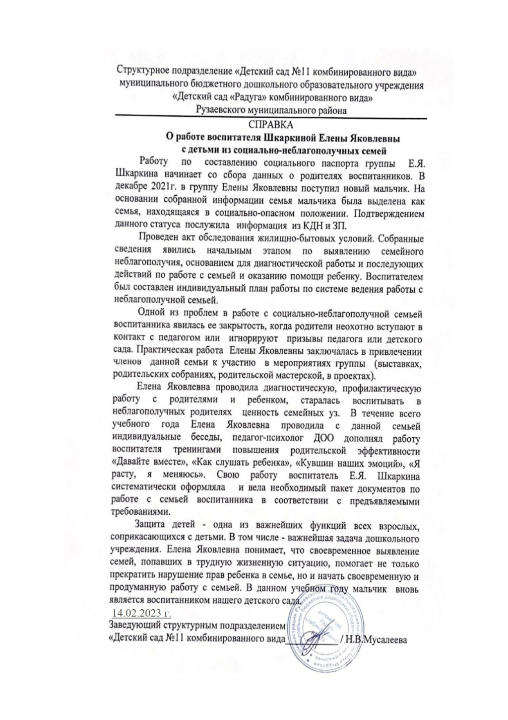
Работа с детьми из социально-неблагополучных семей

Slide 21
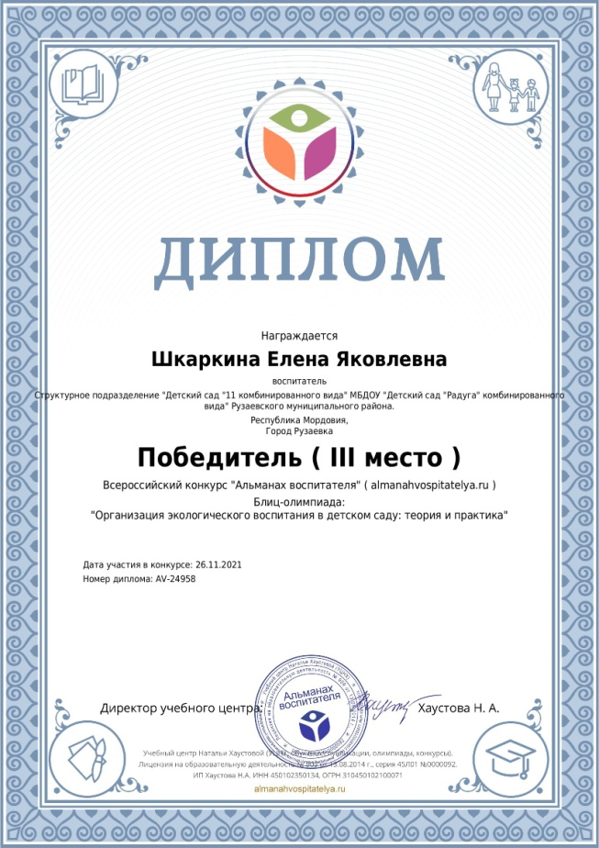
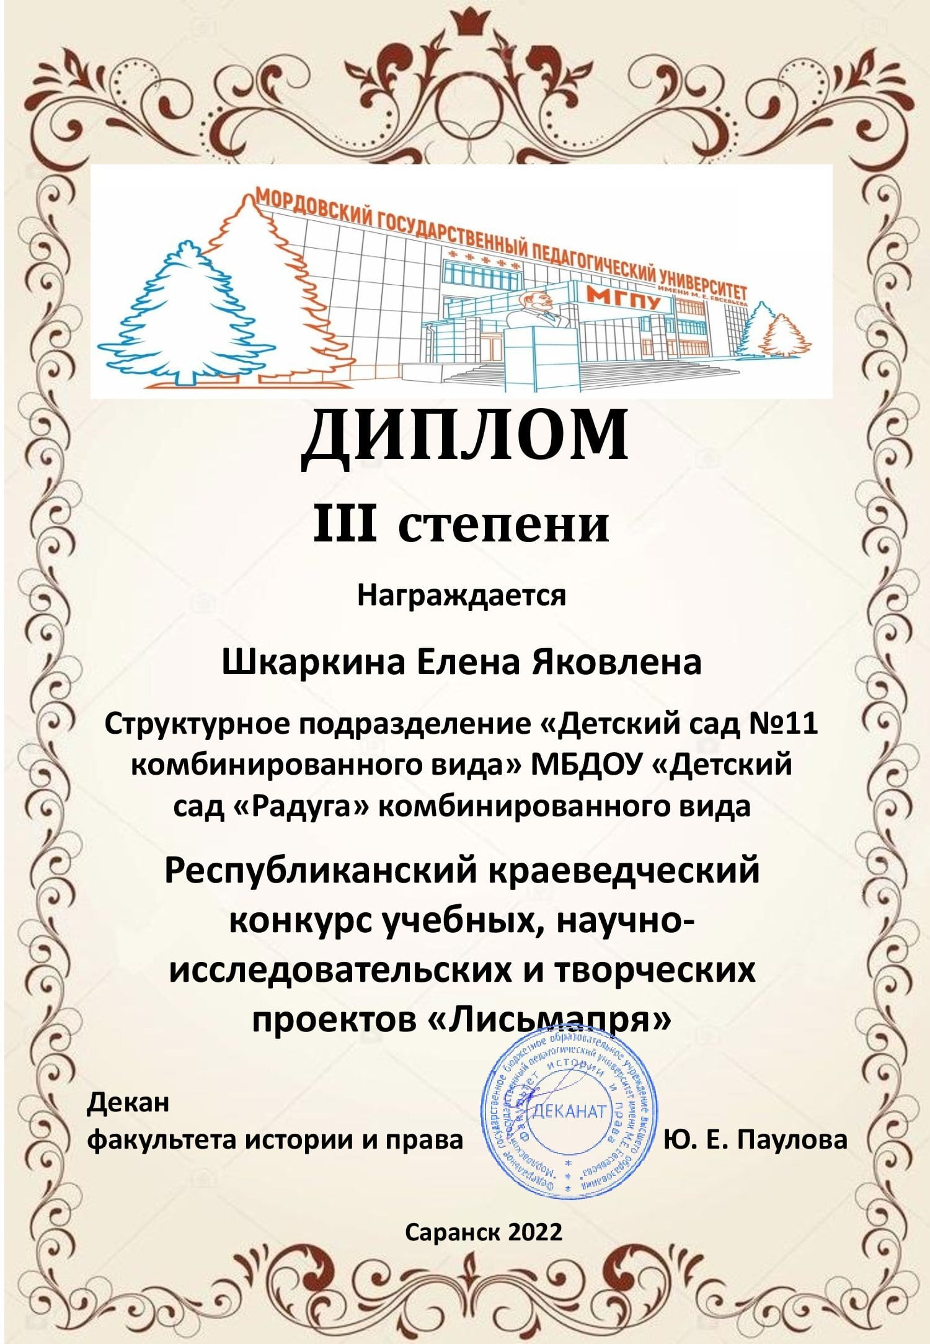
Участие педагога в профессиональных конкурсах
Победы и призовые места в конкурсах на порталах сети Интернет различных уровней
Республиканский уровень – 1
Всероссийский – 4
Международный - 1

Slide 22
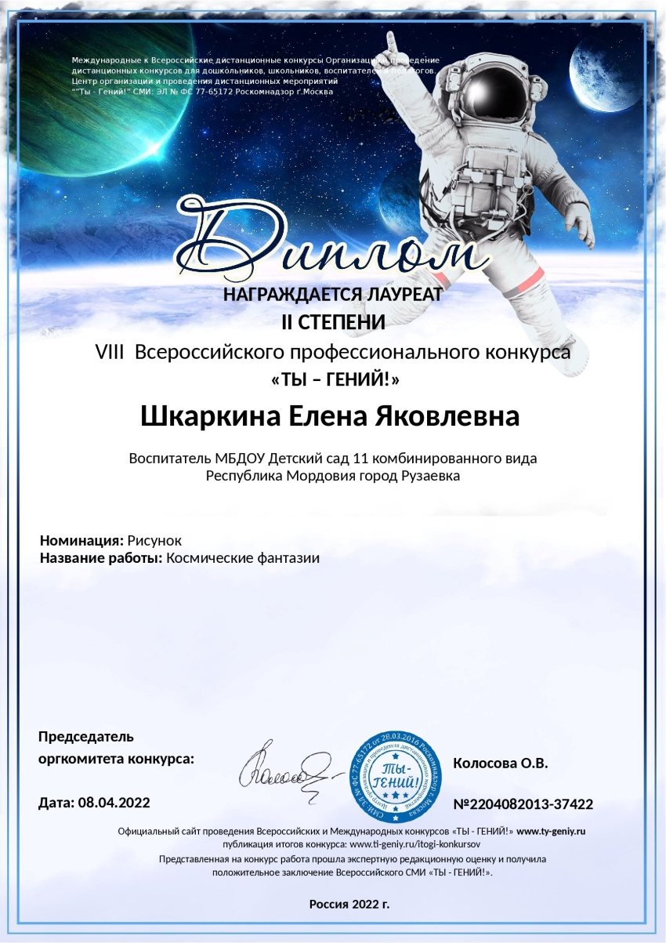

Slide 23
Награды и поощрения

